Slide 1


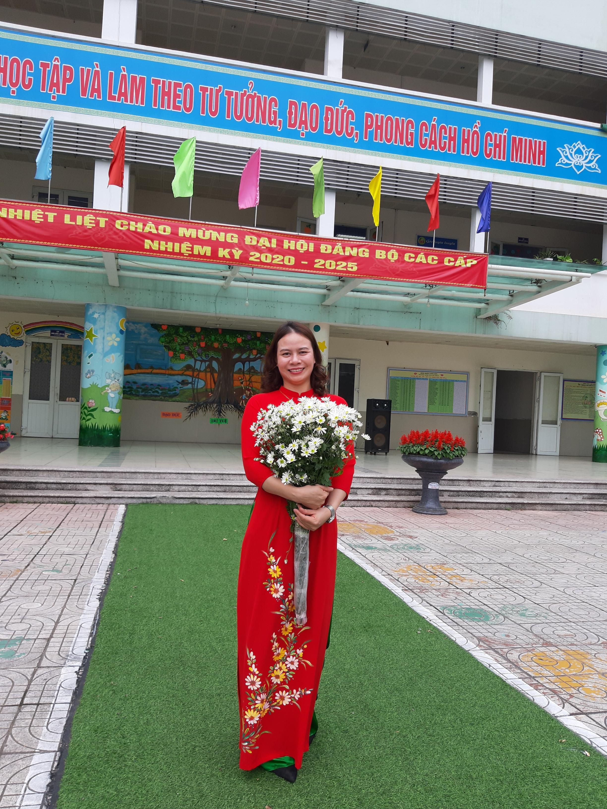
ỦY BAN NHÂN DÂN QUẬN LONG BIÊN TRƯỜNG MẦM NON GIA THỤY
Đề tài: Dạy trẻ tô nét, tô màu quả táo
Lứa tuổi: 3- 4 tuổi
Gv: Đặng Thu Hương

Slide 2

Mục đích – yêu cầu
Kiến thức: -Trẻ biết cầm bút tô màu bức tranh
- Trẻ biết tên và lợi ích của quả táo
2. Kỹ năng: - Rèn cho trẻ cách ngồi,cách cầm bút tô màu
- Rèn kỹ năng tô màu cẩn thận khéo léo
- Rèn khả năng phát âm cho trẻ khi trả lời câu hỏi của cô
3. Giáo dục : - Trẻ yêu thích, hứng thú tham gia hoạt động
- Giáo dục trẻ biết ăn hoa quả để cung cấp nhiều vitamin tốt cho sức khỏe tăng cường sức đề kháng phòng chống dịch bệnh.

Slide 3

Chuẩn bị
- Vở tạo hình, sáp màu
- Tranh mẫu của cô
- Vi deo hướng dẫn

Slide 4
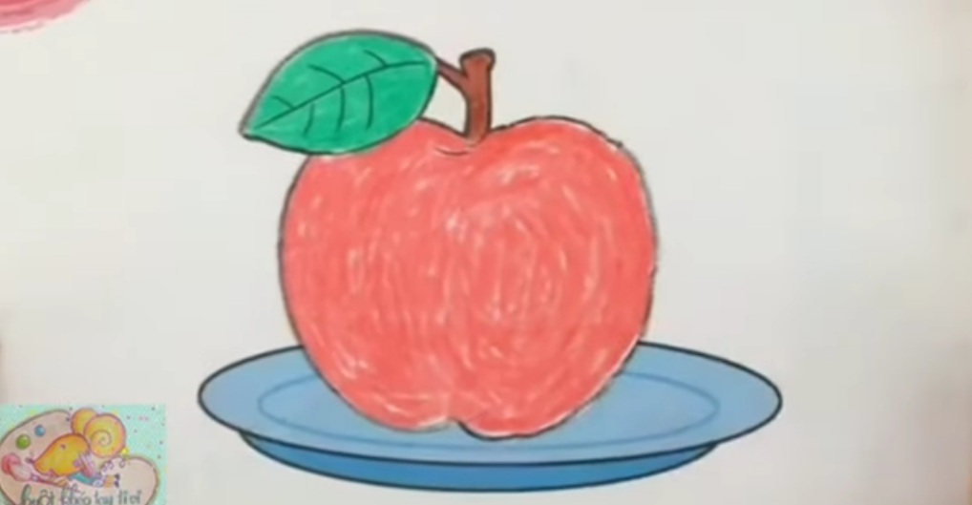
Cho trẻ quan sát tranh mẫu

Slide 5
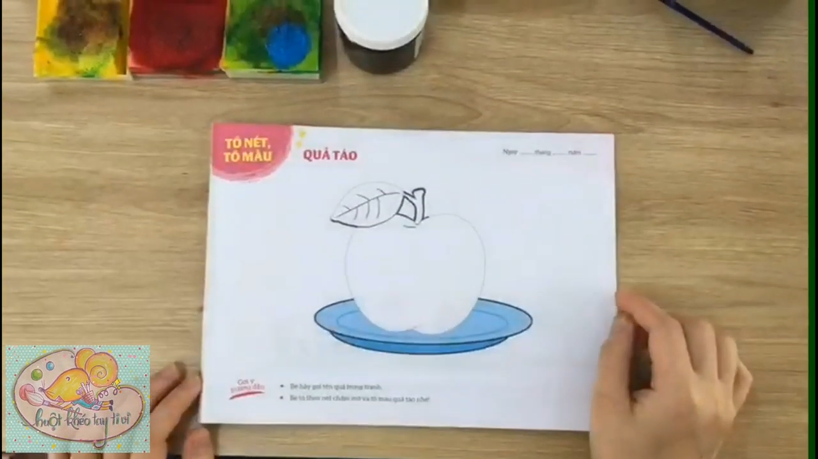
Hướng dẫn trẻ cách tô màu

Slide 6

Chúc các con ngoan, học giỏi và hẹn gặp lại

